Slide 1
РОССИЙСКАЯ СТРОИТЕЛЬНАЯ НЕДЕЛЯ 2025
Модульное строительство
Хольцов Артемий, ген. дир. HoltsovHouse
13.03.2025

Slide 2
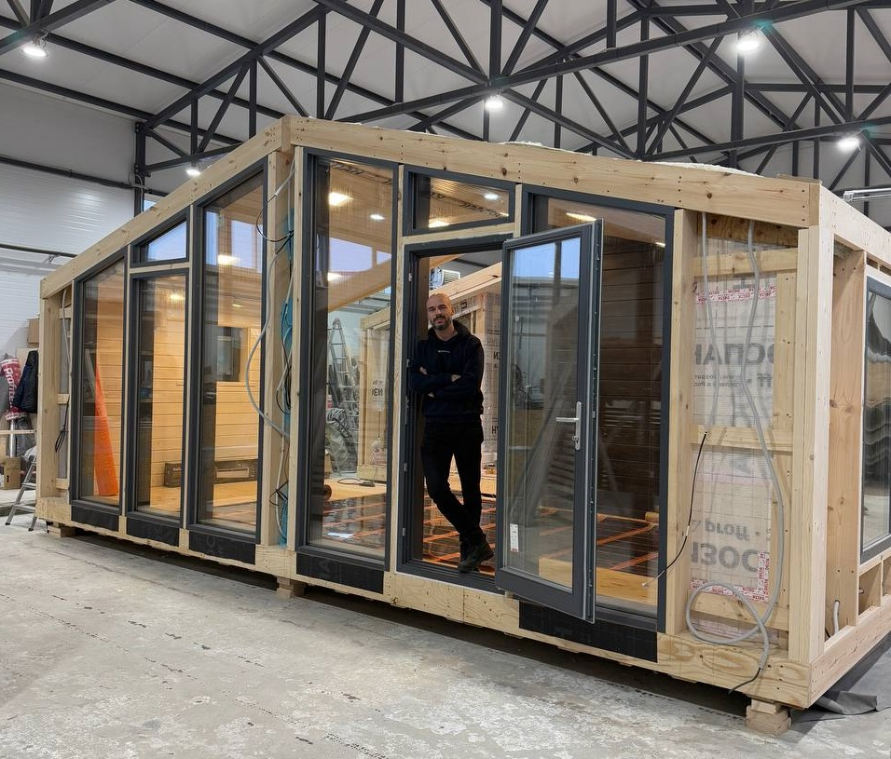
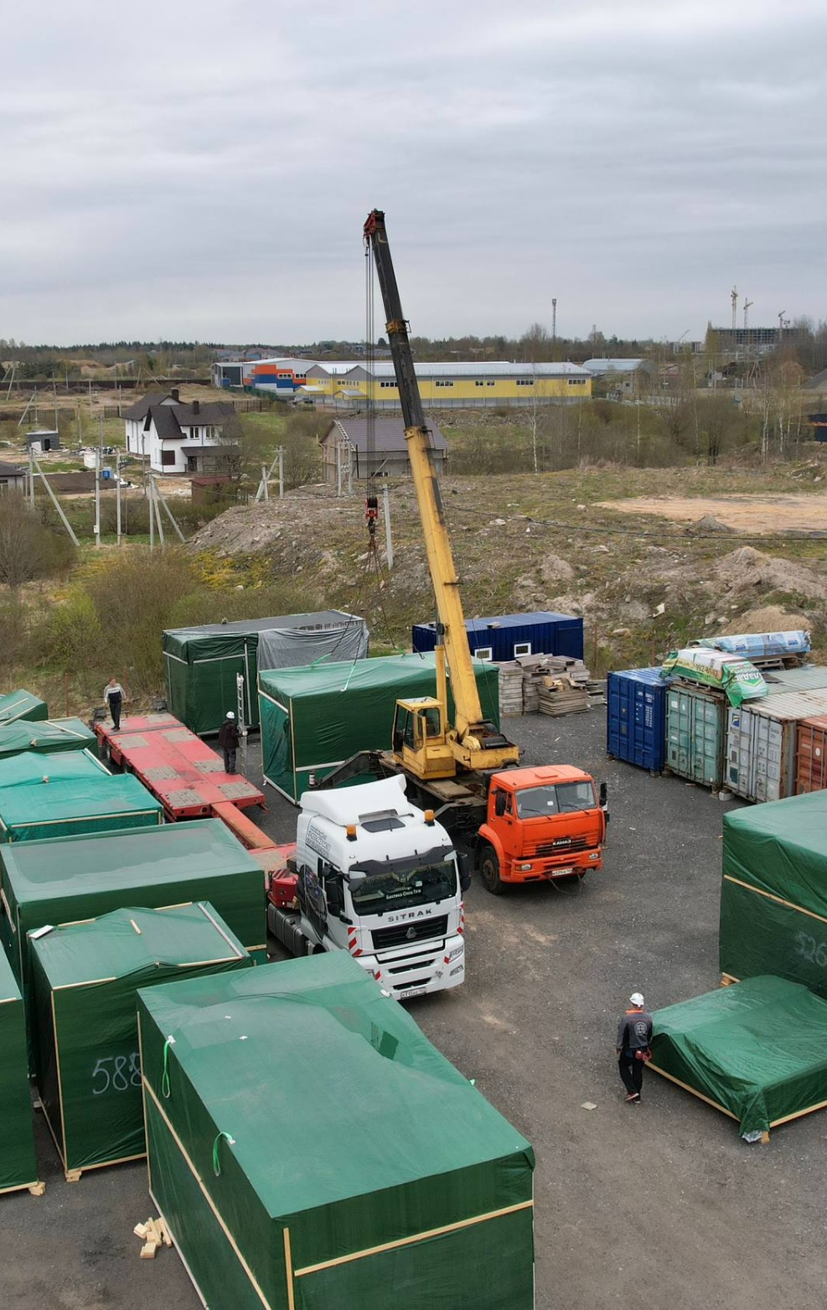
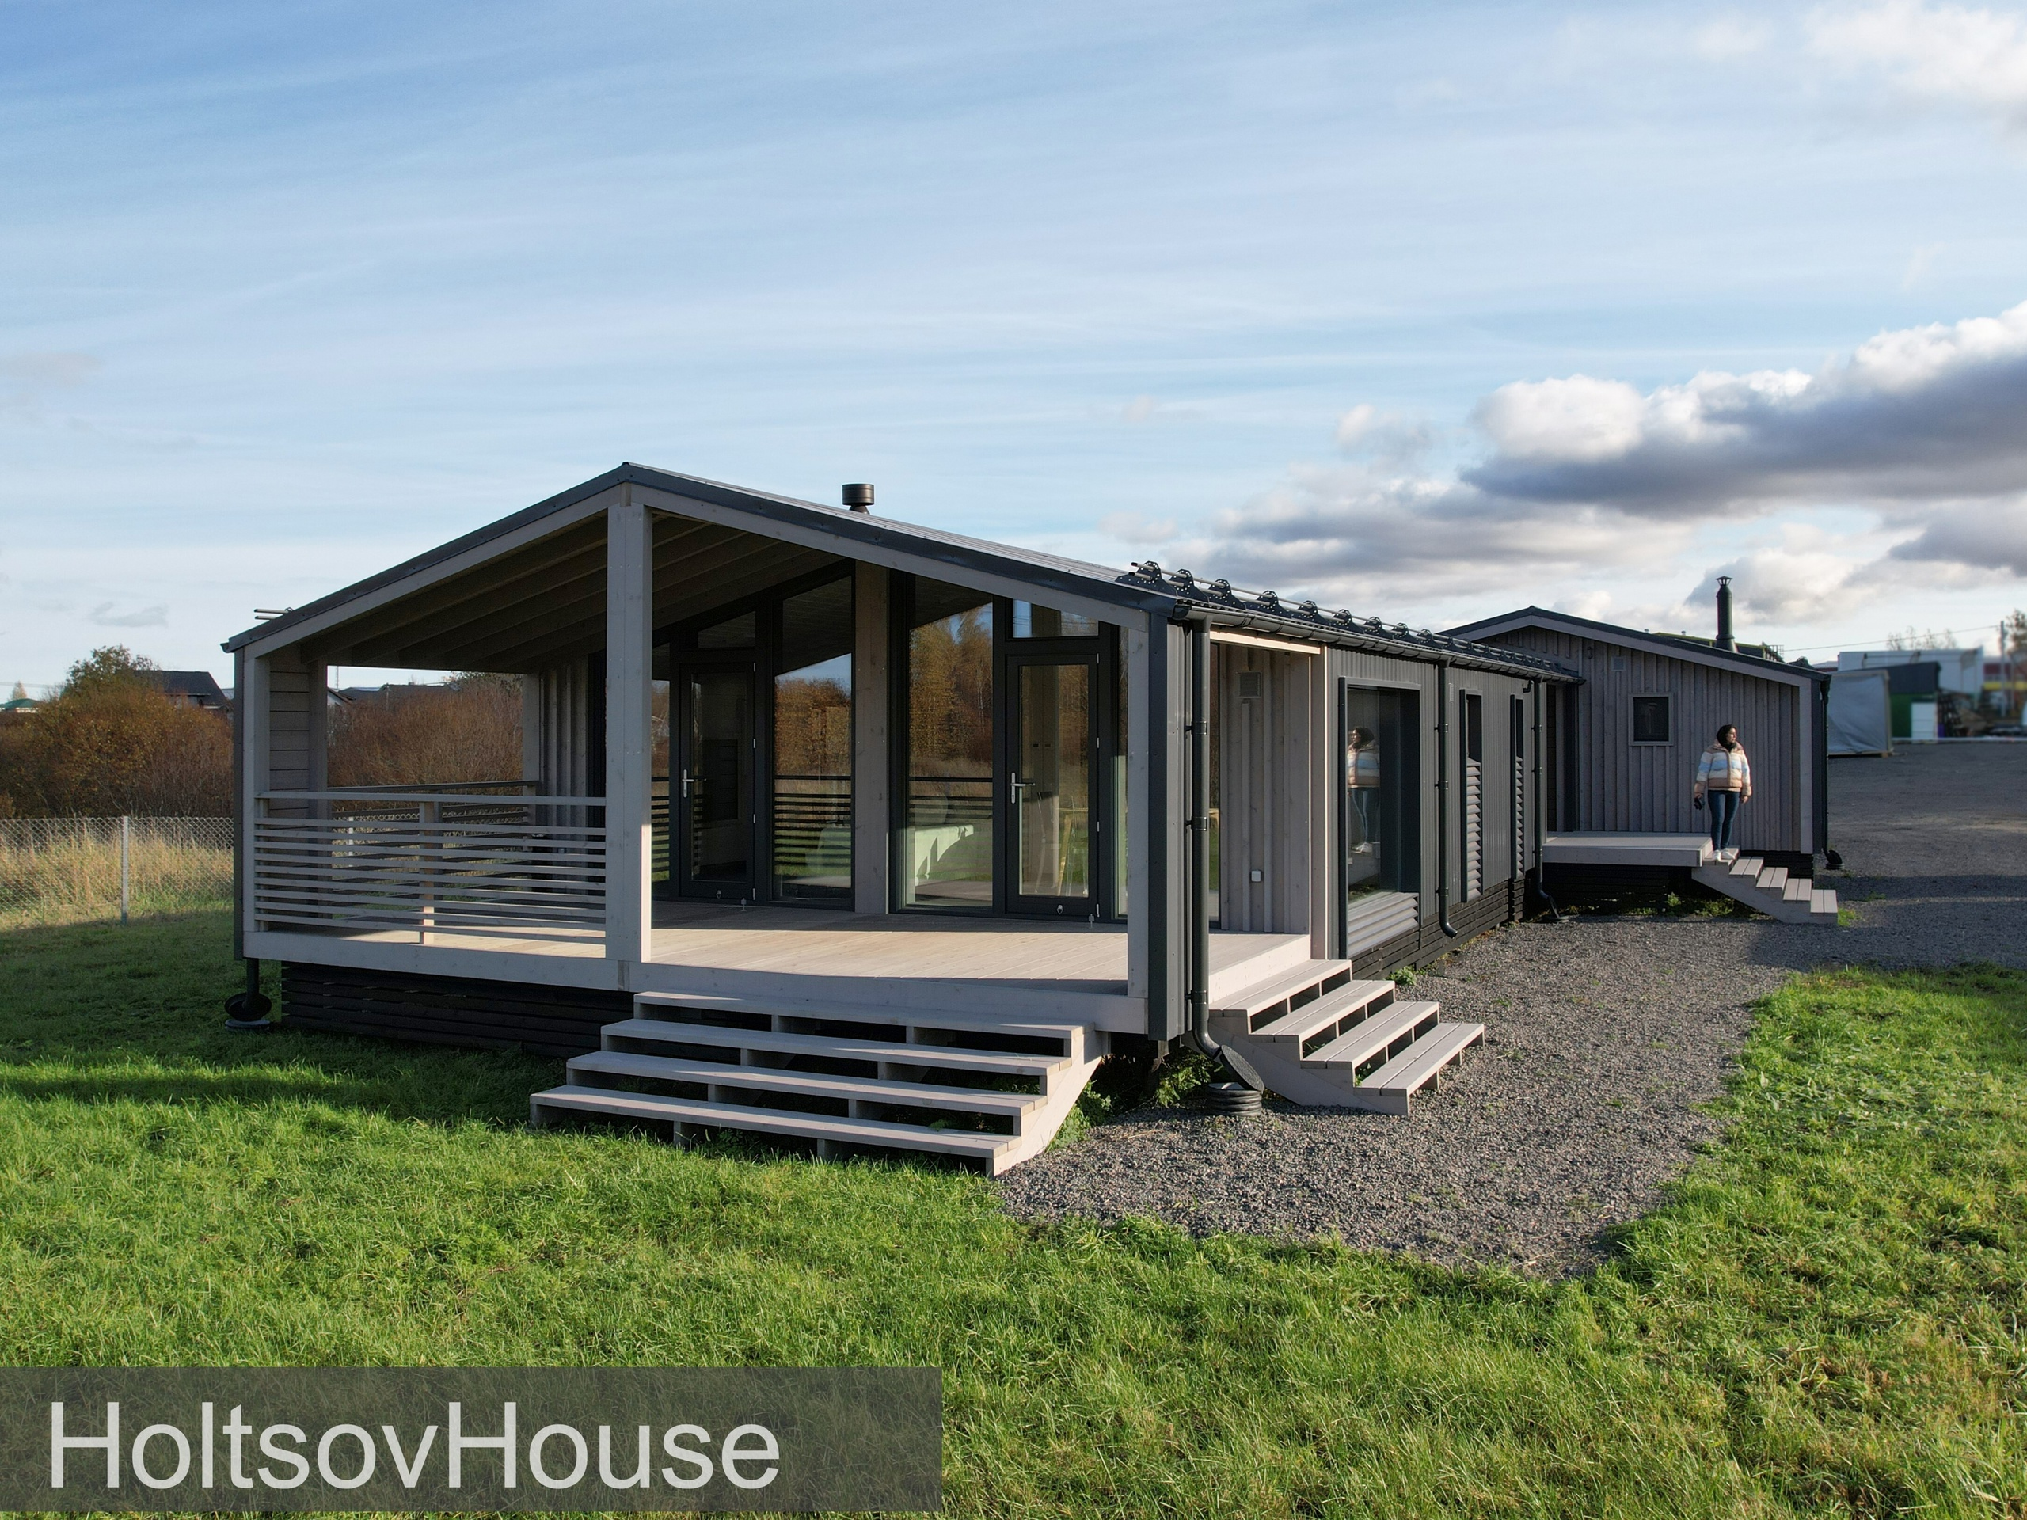
Колонтитул
2
О технологии
.
Дом состоит из крупногабаритных модулей, которые производятся на 100% на заводе с отделкой и инженерией

Slide 3
Колонтитул
3
Габариты модулей ограничивают гибкость доставки и монтажа. Требуются современные дороги и проезды
Заводское конвеерное производство заточено на использование типовых материалов = ограничение выбора материалов и планировок
Объемно-планировочные решения домов тесно связаны с габаритами модулей = компактность планировок и размеров дома (дома площадью не более 150кв.м.)
Ограничения по весу модулей и конструктиву = возможность использовать в основном «каркасную» технологию в разных вариациях.
Слабые места

Slide 4
Колонтитул
4
Производительность труда строителей в цеху в 2-3 раза выше, чем на стройплощадке.
Скорость появления дома на участке в разы быстрее. При наличии домов на складе – скорость в десятки раз быстрее, чем при строительстве на месте.
Контроль качества строительных процессов облегчается в виду концентрации всей «стройки» в одном месте в комфортных условиях.
Типовое производство позволяет сконцентрироваться на узких технических моментах и сервисе.
Модульное производство позволяет строить (привозить) дома сразу с чистовой отделкой и инженерией, всей сантехникой, окнами, светильниками и пр.
Преимущества

Slide 5
Хольцов Артемий
Генеральный директор
www.holtsovhouse.ru
Телефон:
+7 (921) 856-00-44
Почта:
info@holtsovhouse.ru

